Slide 1
การเขียนสมมุติฐานการวิจัย
ตัวอย่าง เรื่อง ศึกษาผลกระทบการได้ยินของพนักงานรถไฟ
(กรณีศึกษา : รถดีเซลราง)
วัตถุประสงค์ของการวิจัย
1. เพื่อศึกษาหาค่าความดังเสียงรถไฟที่พนักงานรถไฟรับสัมผัส
2. เพื่อศึกษาปัจจัยแหล่งกำเนิดเสียงดังจากหัวรถเครื่องจักร
3. เพื่อศึกษาความสัมพันธ์เสียงต่อปัญหาผลกระทบของพนักงานรถไฟ
4. เพื่อศึกษาสมรรถภาพการได้ยินของพนักงานขับรถไฟ

Slide 2
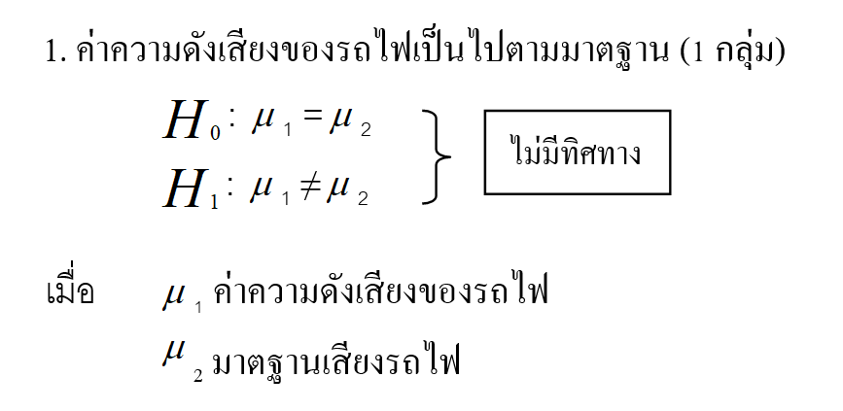

Slide 3
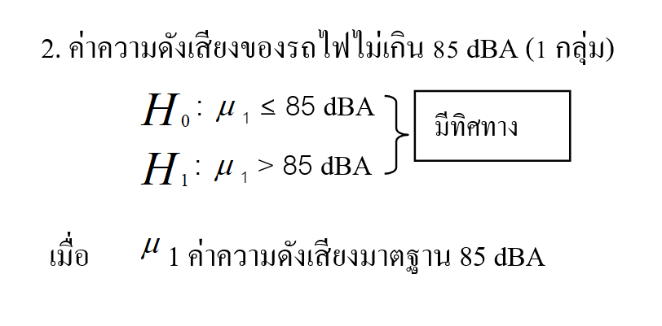

Slide 4
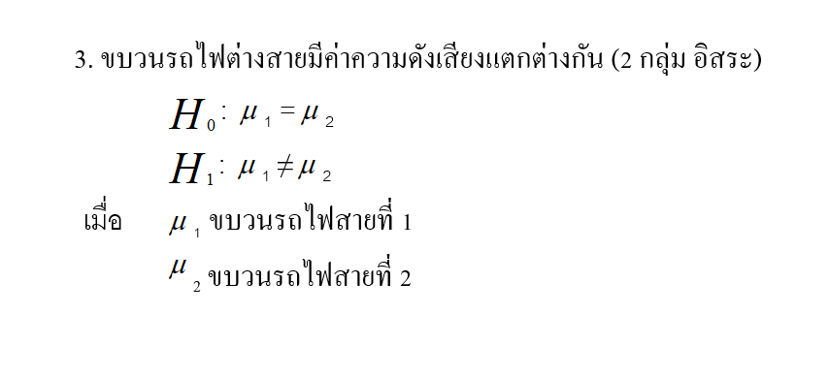

Slide 5
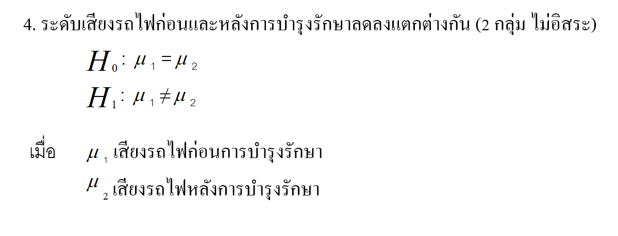

Slide 6
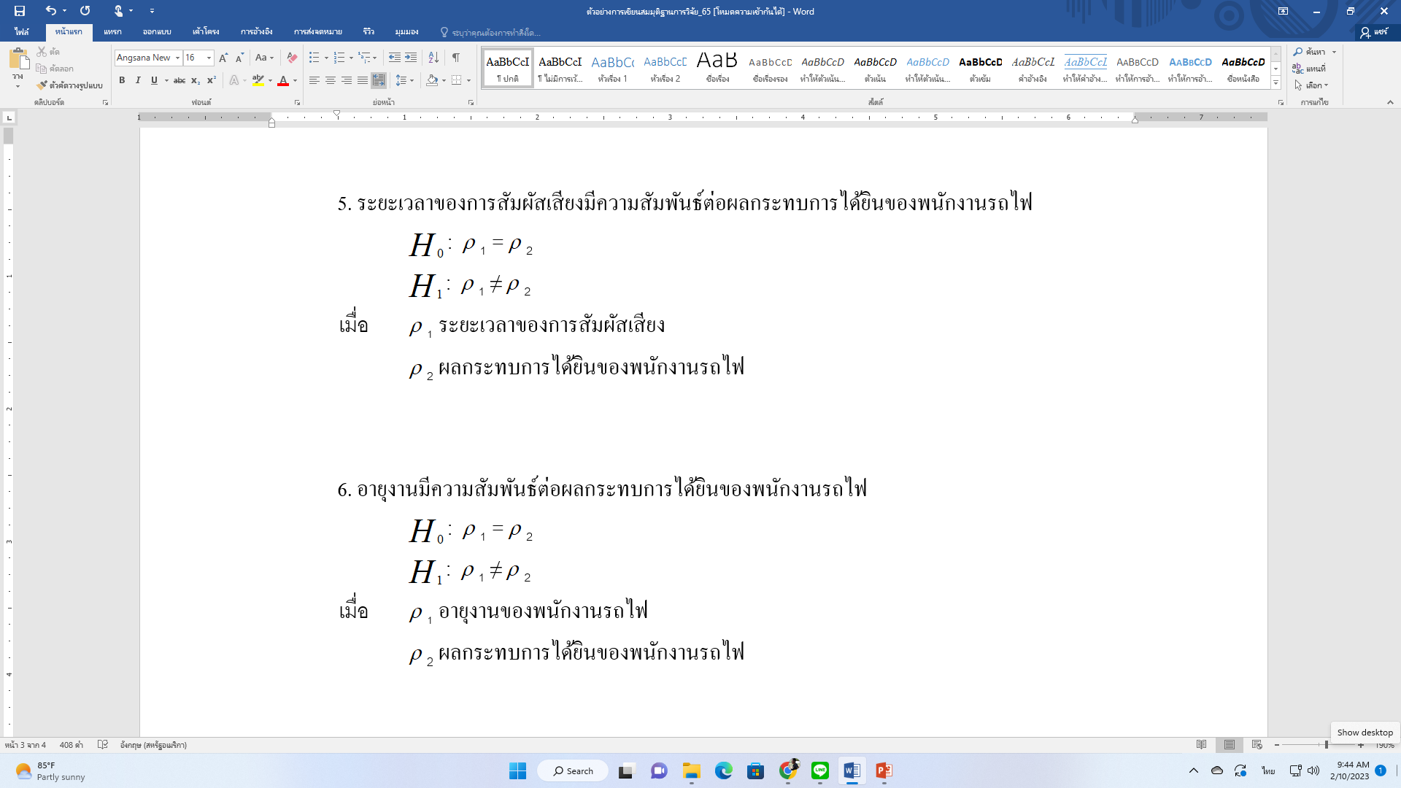

Slide 8
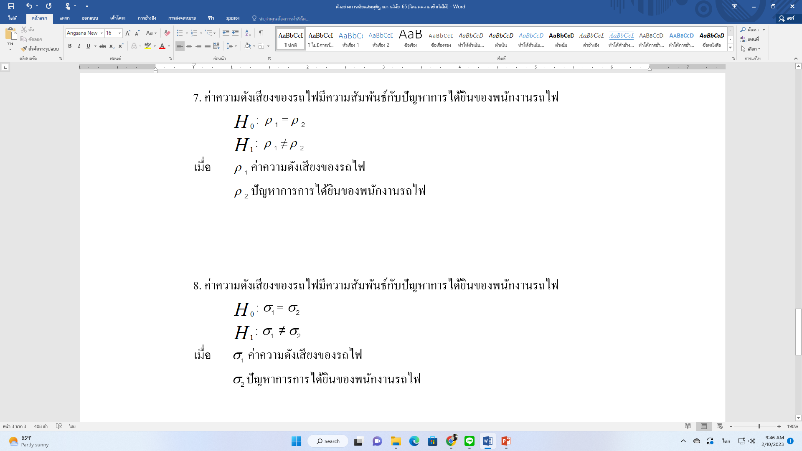

Slide 10
